Slide 1
Pilotage des développements par les tests
Approches

Slide 2
Sommaire
Le cycle de vie logiciel
Développement
Opérations
DevOps
Piloter par les tests
Formation QL-AUTOM
Novembre 2016

Slide 3
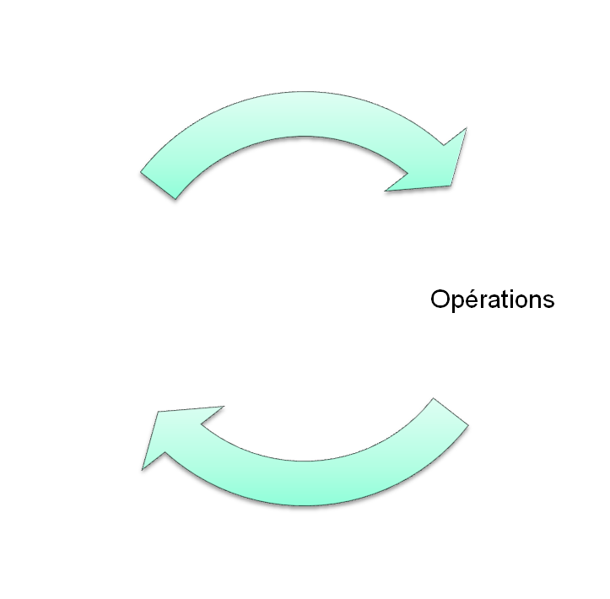
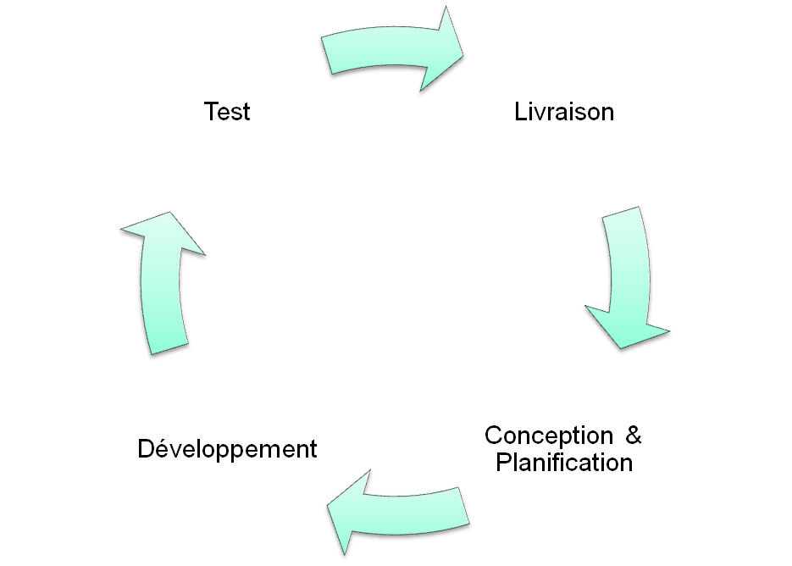
Le cycle de vie logiciel
Développement
Formations AMOA/QL
Octobre 2014

Slide 4
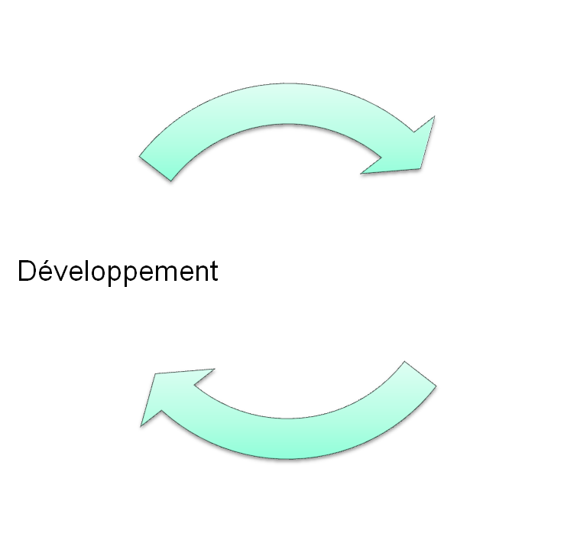
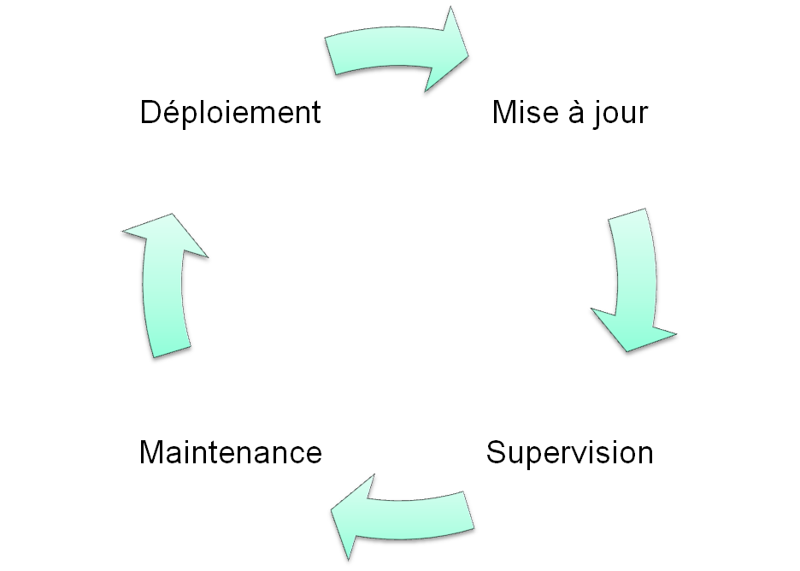
Le cycle de vie logiciel
Opérations
Formations AMOA/QL
Octobre 2014

Slide 5
Sommaire
Le cycle de vie logiciel
Développement
  TDD
  Intégration continue
Opérations
  Déploiement
  Mise à jour
  Supervision
  Maintenance
Formation QL-AUTOM
Novembre 2016

Slide 6
TDD (Test-Driven Development)
A la base, une pratique de développeur
Code les tests en premier,
pour définir les règles métier
d’un composant
Développement des fonctionnalités dans un second temps
Les tests constituent une spécification « active » / « vivante » du composant
Sous cette forme basée sur les TU, très bas niveau et réservé aux spécifications
techniques des composants
Ecrire un test unitaire
Refactoring / nettoyage
Exécuter le test unitaire
Test en succès?
OUI
NON
Développer du code
Répéter le cycle et ajouter de nouvelles fonctionnalités
Formation QL-AUTOM
Novembre 2016

Slide 7
Avantages de la TDD
Les tests sont une référence pour le comportement attendu
Les tests sont très couvrants et constituent de vrais tests de
non-régression
Une fois les tests écrits, la validation est très rapide et ne coûte virtuellement rien (les coûts sont en amont : mise en place de l’outillage et écriture/maintenance des tests) ➔ Retour rapide et aussi souvent que nécessaire*
OUTILLAGE : Frameworks de tests unitaires (ex: JUnit)
Formation QL-AUTOM
Novembre 2016

Slide 8
Extension de la TDD – Tests d’acceptation automatisés
Même approche que le TDD mais :
  Orienté « fonctionnalité » et non « composant »
  Méthode adressée à un public fonctionnel et pas uniquement aux développeurs
Ecriture des tests avant le code
Formaliser les données et résultats attendus dans des tableaux
Faire collaborer les équipes à la réalisation des tests
  Les équipes fonctionnelles rédigent les tests
  Les développeurs écrivent la partie technique des tests
  Les tests d’acceptation sont joués comme des tests unitaires
OUTILLAGE : Fitnesse, Cucumber
Formation QL-AUTOM
Novembre 2016

Slide 9
Sommaire
Le cycle de vie logiciel
Développement
  TDD
  Intégration continue
Opérations
  Déploiement
  Mise à jour
  Supervision
  Maintenance
Formation QL-AUTOM
Novembre 2016

Slide 10



Intégration Continue
notification
publication
gestionnaire
d‘artéfacts
notification
serveur
d’intégration
update/commit
pull/push
update/commit
pull/push
gestionnaire
de code source
Lancement manuel
Formations AMOA/QL
Octobre 2014

Slide 11
Gestionnaire de code source
Gérer l’historique du code source
Gérer le statut des différentes révisions de ce code source
Simplifier les mécanismes de travail à plusieurs
Formation QL-AUTOM
Novembre 2016

Slide 12
Serveur d’intégration continue
Déclencher des tâches
Enchaîner des tâches (constructions, tests)
Informer sur le statut de ces tâches
Formation QL-AUTOM
Novembre 2016

Slide 13
Gestionnaire d’artéfact
Gérer un patrimoine d’artéfact
S’assurer qu’un artéfact est valide / autorisé
Mettre des artéfacts à disposition des équipes « opérations »
Formation QL-AUTOM
Novembre 2016

Slide 14
Sommaire
Le cycle de vie logiciel
Développement
  TDD
  Intégration continue
Opérations
  Déploiement
  Mise à jour
  Supervision
  Maintenance
Formation QL-AUTOM
Novembre 2016

Slide 15
Sommaire
Le cycle de vie logiciel
Développement
  TDD
  Intégration continue
Opérations
  Déploiement
  Mise à jour
  Supervision
  Maintenance
DevOps
  Pourquoi?
Formations AMOA/QL
Octobre 2014

Slide 16
Développement vs. Production
Définitions
Développement ou Etudes
  Recueillir le besoin en nouvelles fonctionnalités ou corrections
  Concevoir et développer les nouvelles fonctionnalités
  Etudier les demandes de corrections et corriger
  Livrer l’application terminée à la production
Production ou Exploitation ou Opérations
  Déployer l’application sur un serveur ou sur les postes utilisateur
  S’assurer que le service soit disponible
  S’assurer que le service de qualité
  En première ligne en cas de problème sur l’application
Formation QL-AUTOM
Novembre 2016

Slide 17
Développement vs. Production
Rôles et objectifs
 | Etudes / Développement | Exploitation / Production
Rôle : | Fabriquer un produit | Fournir un service basé sur un produit
Objectifs : | Réponse aux besoins client en terme de fonctionnalités (évolutions / corrections) Respect des délais client (livraisons) | Disponibilité du service Qualité du service Respect des normes et procédures d’exploitation
Caractéristiques:
Répétabilité d’une approche | 50% | 99%
Approche | Adaptive | Planifiée
Amélioration | Savoir-faire | Contrôle
Objectifs différents … Cultures différentes…
Formation QL-AUTOM
Novembre 2016

Slide 18
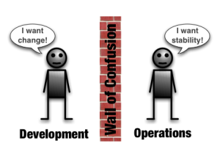
Développement vs. Production
Rôles et objectifs
Objectifs différents … Cultures différentes…
Formation QL-AUTOM
Novembre 2016

Slide 19
Développement vs. Production
Quelle relation?
spécifications de critères pour l’exploitabilité
application finie
avec documentation d’exploitation
demandes de corrections suite à anomalies
Rigidité
Perte d’information lors du passage du « mur »
Perte de temps liés aux allers-retours
Formation QL-AUTOM
Novembre 2016

Slide 20
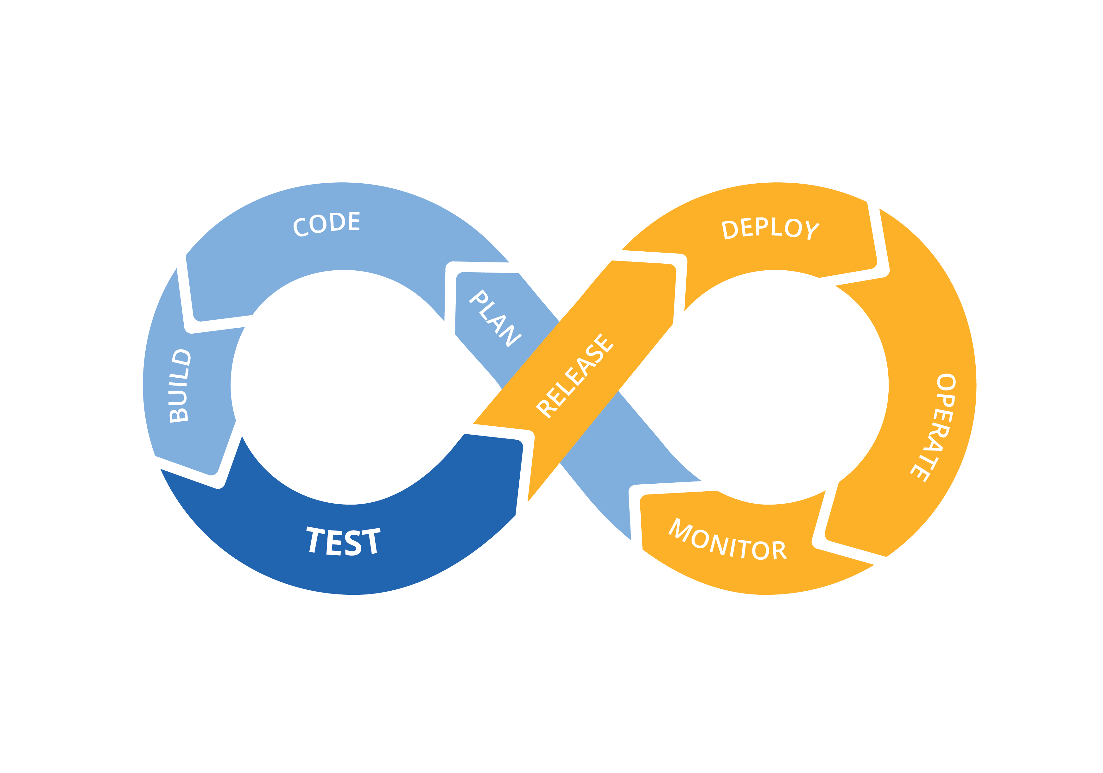
Développement vs. Production
Quelle relation?
Comment réduire le time-to-market c’est-à-dire le temps entre une demande (évolution ou correction) et sa livraison en production tout en s’assurant de la qualité?
➔ Rapprocher le Développement et les Opérations (DevOps)
Formation QL-AUTOM
Novembre 2016

Slide 21
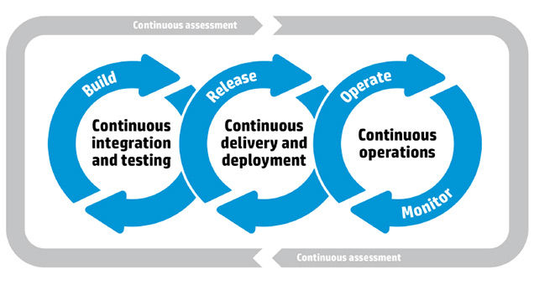
Développement vs. Production
Quelle relation?
Formation QL-AUTOM
Novembre 2016

Slide 22
Sommaire
Le cycle de vie logiciel
Développement
  TDD
  Intégration continue
Opérations
  Déploiement
  Mise à jour
  Supervision
  Maintenance
DevOps
  Pourquoi?
  Mise en oeuvre
  Environnements
Formations AMOA/QL
Octobre 2014

Slide 23
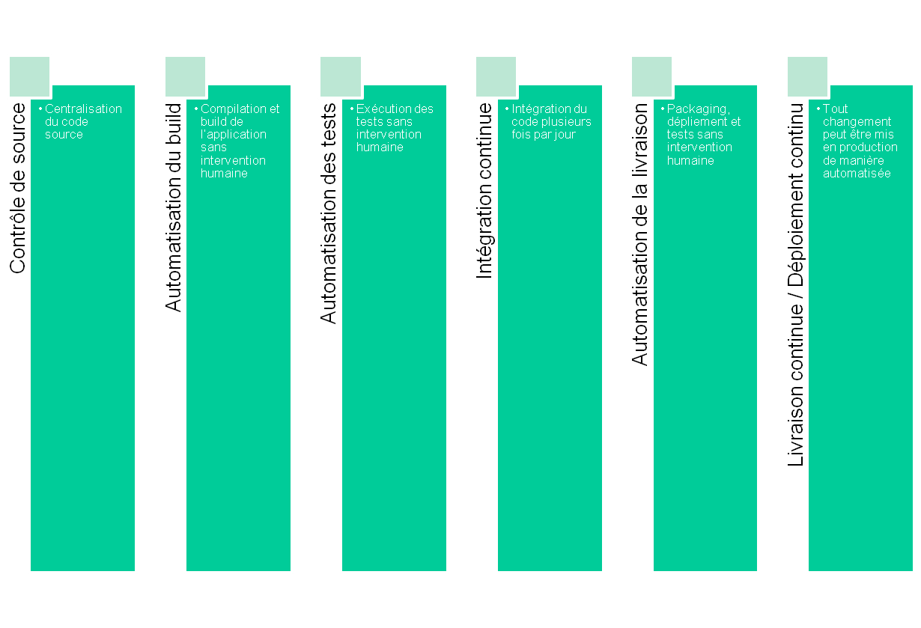
Approches DevOps
Formation QL-AUTOM
Novembre 2016

Slide 24
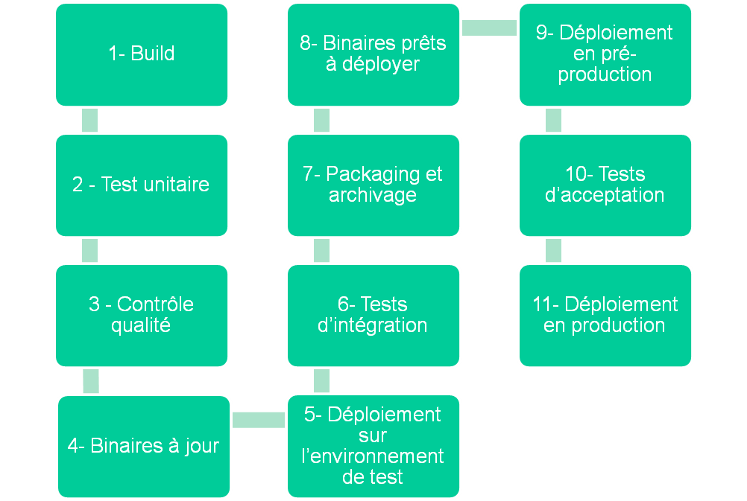
Approches DevOps
Formation QL-AUTOM
Novembre 2016

Slide 25
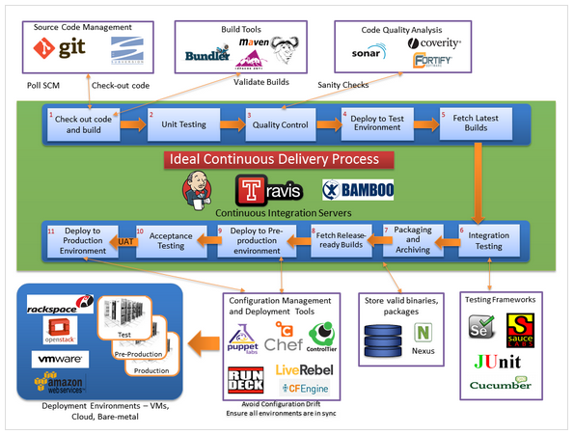
Approches DevOps
Formation QL-AUTOM
Novembre 2016

Slide 26
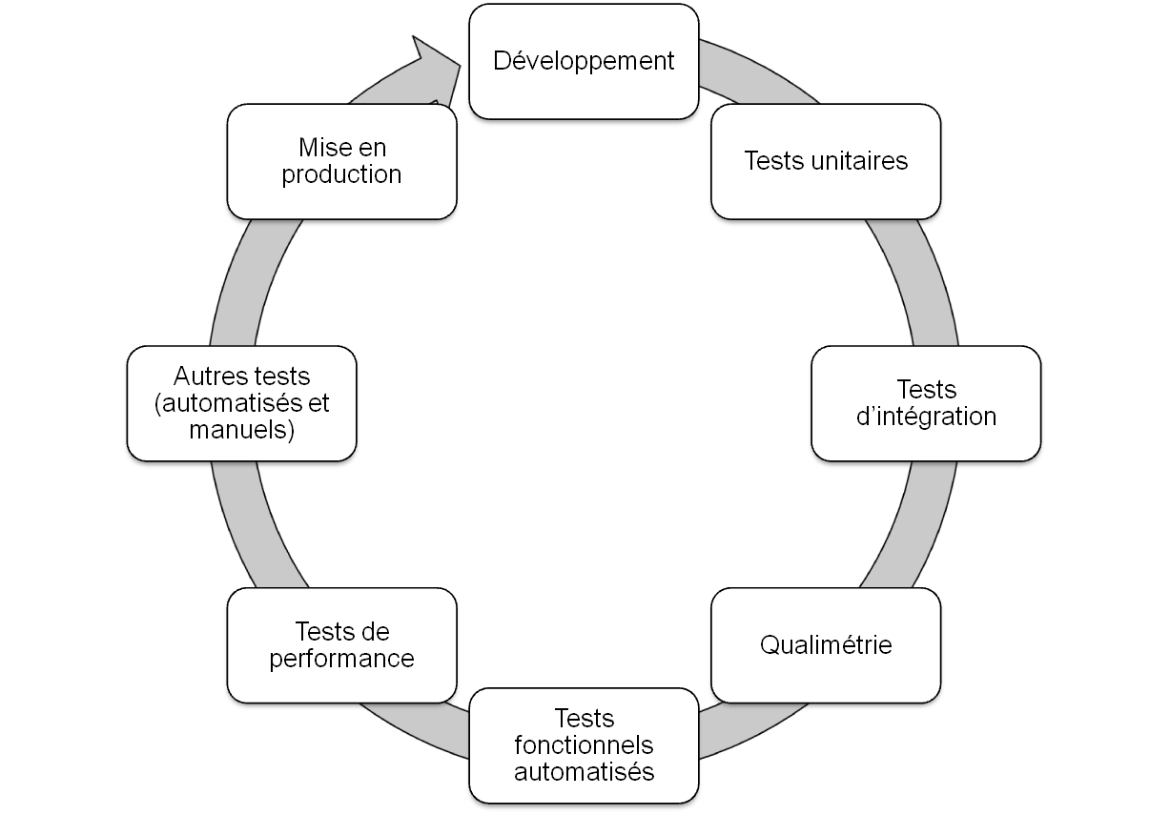
Test continu
Formations AMOA/QL
Octobre 2014

Slide 27
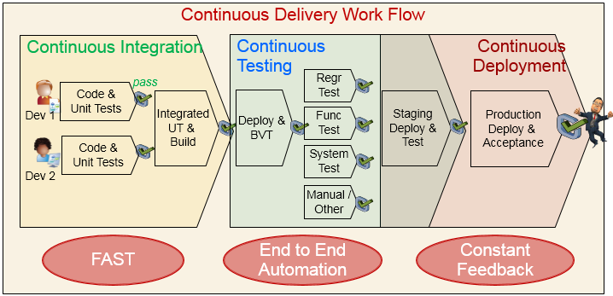
Approches DevOps
Formation QL-AUTOM
Novembre 2016

Slide 28
Sommaire
Le cycle de vie logiciel
Développement
  TDD
  Intégration continue
Opérations
  Déploiement
  Mise à jour
  Supervision
  Maintenance
DevOps
  Pourquoi?
  Mise en oeuvre
  Environnements
Formations AMOA/QL
Octobre 2014

Slide 29
Environnements de test
Différents types de test requièrent différents types d’environnements pour être exécutés.
Certains ne requièrent pas un déploiement complet de l’application voire ne demandent pas de déploiement du tout.
  Tests unitaires
  Certains tests d’intégration
  Qualimétrie/Analyse de code
  Certains tests de sécurité qui analysent le code
Certains au contraire requièrent un déploiement complet de l’application.
  Tests d’Interface homme-machine
  Tests de sécurité (robots)
  Tests de performance
  Tests d’accessibilité
Formation QL-AUTOM
Novembre 2016

Slide 30
Provisionner des environnements
Manuellement
Images déployées sur des machines virtuelles
Conteneurs
Installation automatisée
Formation QL-AUTOM
Novembre 2016

Slide 31
Machines physiques et machines virtuelles
Formation QL-AUTOM
Novembre 2016

Slide 32
Virtualisation classique vs. Conteneurs
APPLI 1
APPLI 2
APPLI 3
BIBLIOTHEQUES, PROGRAMMES…
BIBLIOTHEQUES, PROGRAMMES…
BIBLIOTHEQUES, PROGRAMMES…
SYSTÈME D’EXPLOI-TATION
SYSTÈME D’EXPLOI-TATION
SYSTÈME D’EXPLOI-TATION
APPLI 1
APPLI 2
APPLI 3
BIBLIOTHEQUES, PROGRAMMES…
BIBLIOTHEQUES, PROGRAMMES…
HYPERVISEUR
MOTEUR DOCKER
SYSTÈME D’EXPLOITATION
SYSTÈME D’EXPLOITATION
HARDWARE
HARDWARE
Formation QL-AUTOM
Novembre 2016

Slide 33
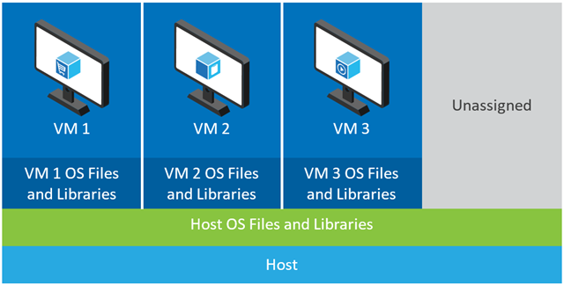
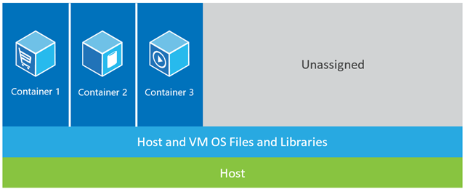
Conteneurs
Formation QL-AUTOM
Novembre 2016

Slide 34
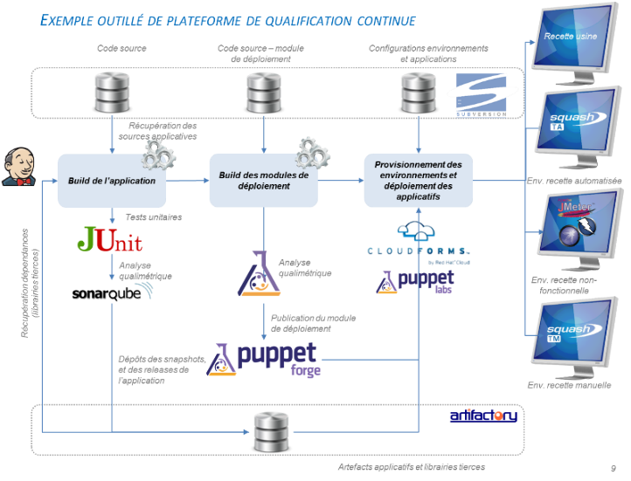
Installation automatisée
Formation QL-AUTOM
Novembre 2016

Slide 35
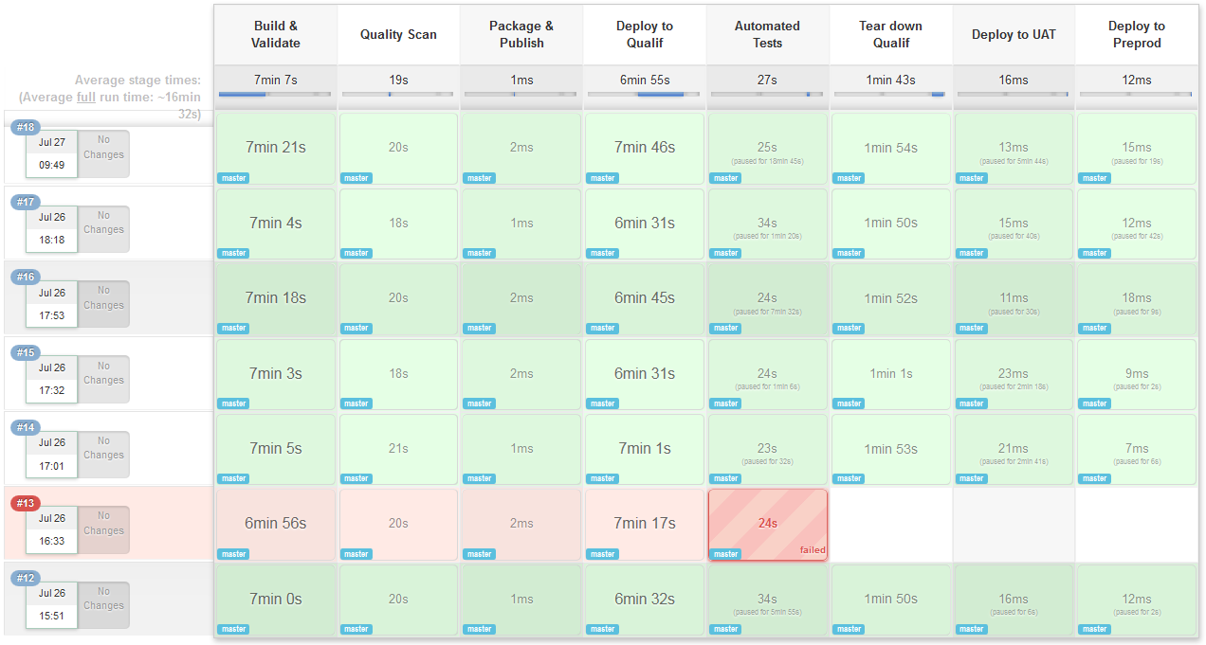
Installation automatisée
Formation QL-AUTOM
Novembre 2016

Slide 36
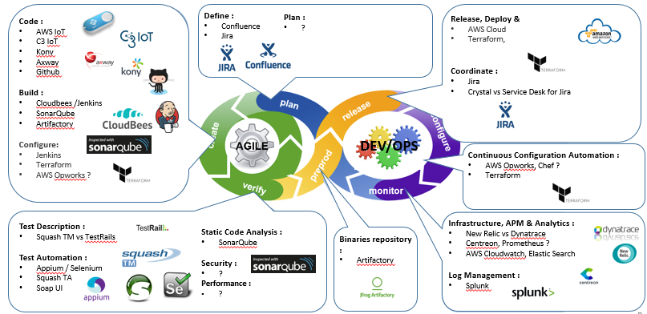
Installation automatisée
Formation QL-AUTOM
Novembre 2016

Slide 37
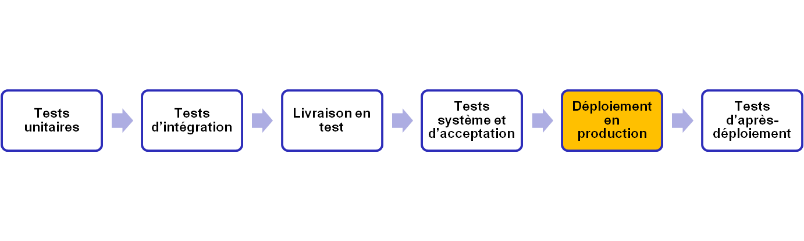
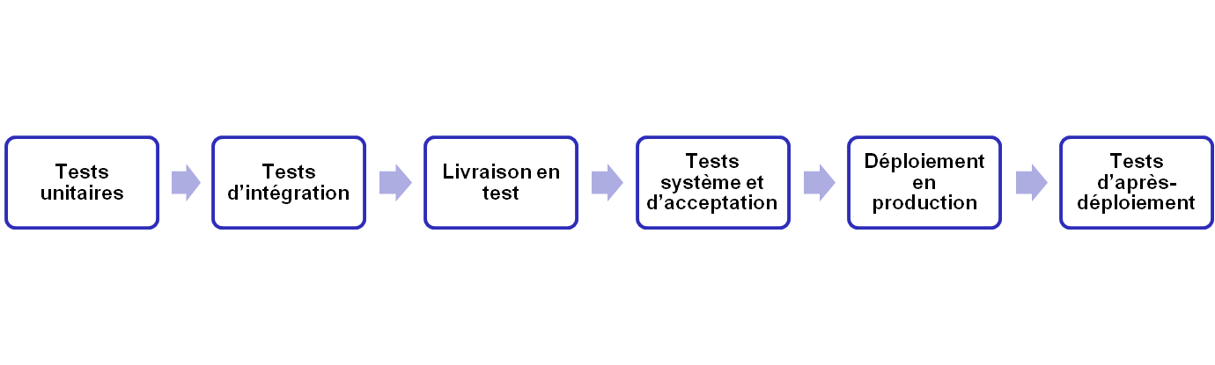
Déploiement continu
Livraison continue :
manuel
Déploiement continu :
Formation QL-AUTOM
Novembre 2016

Slide 38
Sommaire
Le cycle de vie logiciel
Développement
  TDD
  Intégration continue
Opérations
  Déploiement
  Mise à jour
  Supervision
  Maintenance
DevOps
Piloter par les tests
Formations AMOA/QL
Octobre 2014

Slide 39
Maîtrise d’œuvre et maîtrise d’ouvrage
Configurations
Client
Equipe Agile
Product Owner
MOE
MOA
MOA
MOE
MOE
MOE
Formation QL-AUTOM
Novembre 2016

